Slide 1
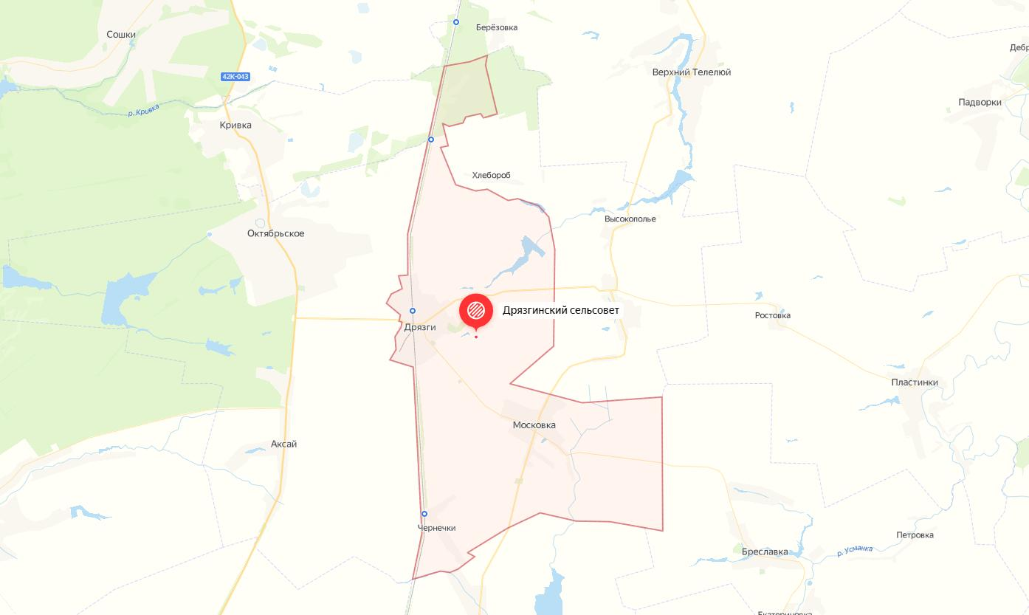
Дрязгинское сельское поселение Усманского района
Состав сельского поселения:
• ст. Дрязги, население 1 653 человека;
• село Московка, население 324 человек;
• деревня Чернечки, население 25 человек.
Население 2 002 человек Площадь 5 554,6 га
Бюджет сельского поселения Дрязгинский сельсовет принят решением Совета депутатов Дрязгинского сельсовета от 24.12.2021 г. №23/46

Slide 2
Основные параметры проекта бюджета сельского поселения Дрязгинский сельсовет на 2022 год и плановый период 2023 и 2024 годов
тыс.руб.
Показатели | Проект на 2022 год | Проект на 2023 год | Проект на 2024 год
Доходы бюджета | 12 863,9 | 8 095,9 | 8 246,1
Расходы бюджета | 12 863,9 | 8 095,9 | 8 246,1
Дефицит (профицит) бюджета | 0,0 | 0,0 | 0,0

Slide 3
Структура доходов сельского поселения Дрязгинский сельсовет
Налоговые и неналоговые доходы – 2 744,9 тыс. руб.
Безвозмездные поступления – 10 119,0 тыс. руб.
Всего – 12 863,9 тыс. руб.
Структура налоговых и неналоговых доходов

Slide 4
Темп роста доходов сельского поселения Дрязгинский сельсовет

Slide 5
Расходы бюджета сельского поселения Дрязгинский сельсовет (без учета субсидий, субвенций и иных межбюджетных трансфертов) поквартально.

